Slide 1
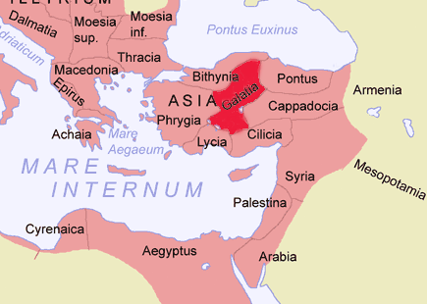
de brief aan de Galaten (2)
16 juni 2019
Hendrik Ido Ambacht

Slide 2
Galaten 1
1 Paulus, een afgevaardigde, niet vanwege mensen, noch door een mens, maar door Jezus Christus, en God, de Vader, die Hem opwekt uit de doden;
2 en al de broeders, die bij mij zijn, aan de uitgeroepen vergaderingen van Galatië:
3 genade zij jullie en vrede van God, onze Vader, en van de Heer Jezus Christus,
4 die zichzelf geeft voor onze zonden, om ons uit te tillen uit de nu bestaande boosaardige aeon, naar de wil van onze God en Vader,
5 aan wie de heerlijkheid zij tot in de aeonen van de aeonen. Amen!

Slide 3
Galaten 1 (SW)
6 Ik verwonder mij dat jullie zo vlug worden overgebracht vanaf Die jullie roept in de genade van Christus, tot in een andersoortig evangelie,
7 dat geen ander is, tenzij er sommigen zijn die jullie verontrusten en het evangelie van de Christus willen vervormen.

Slide 4
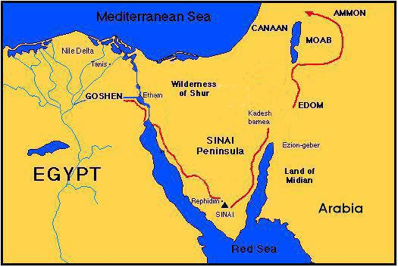
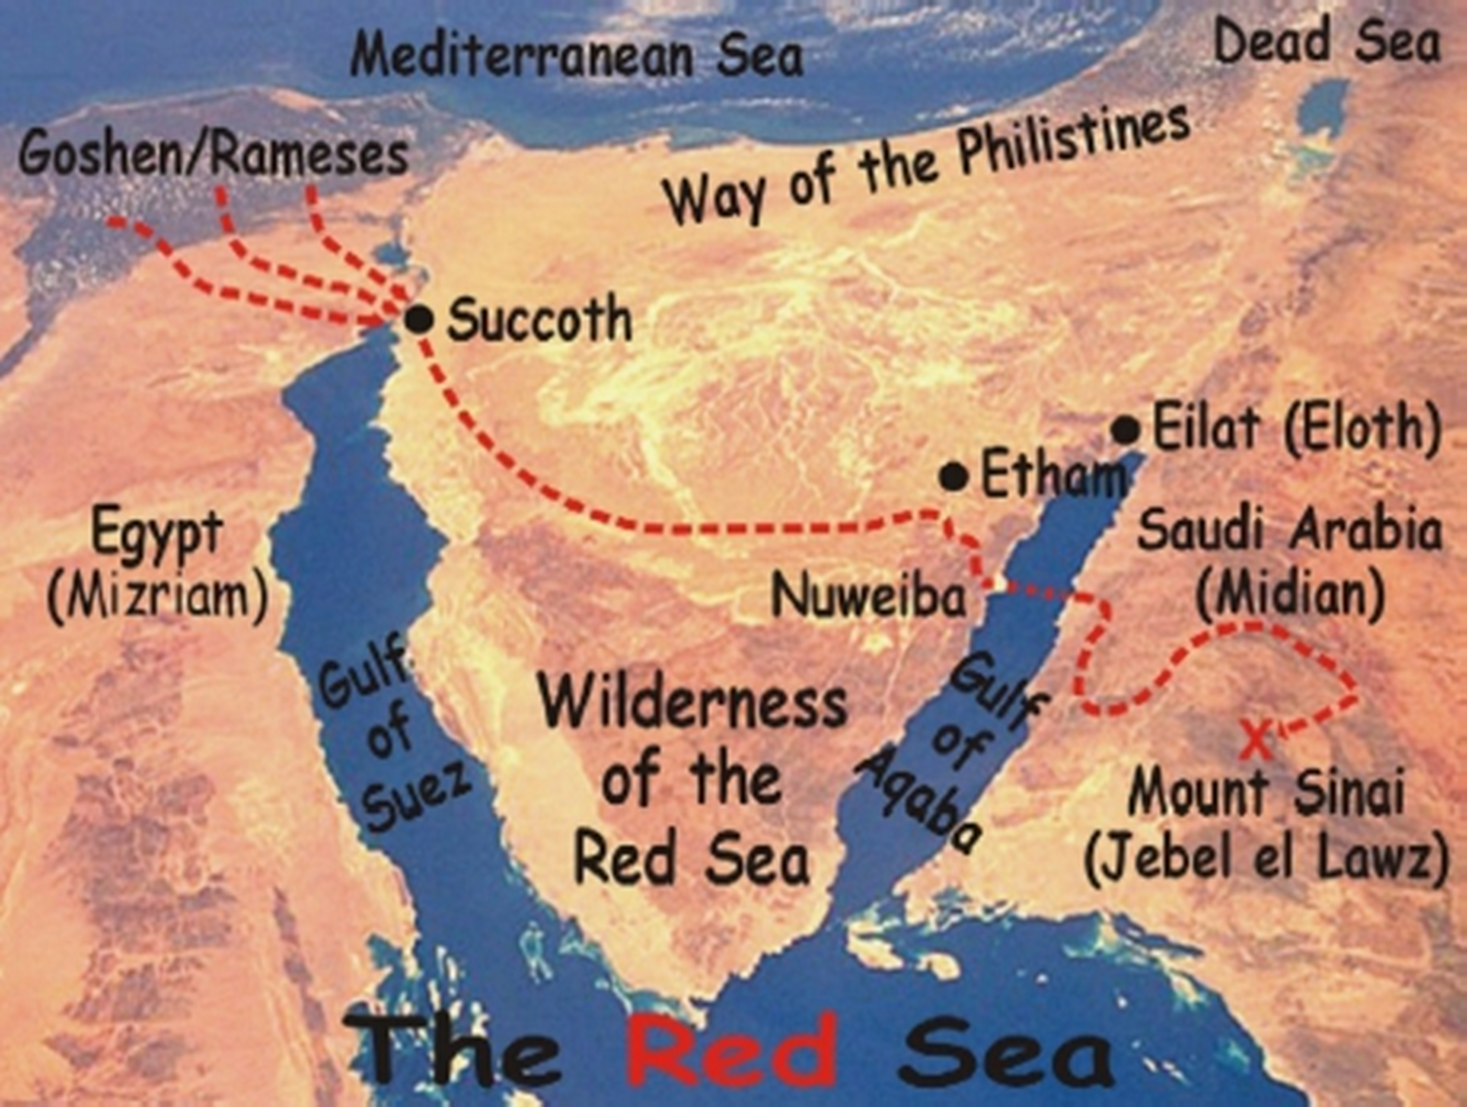
X

Slide 5
ONDERWERP | NIET | OOK NIET | MAAR
apostel 1:1 | van mensen | door een mens | door Jezus Christus en God de Vader
evangelie 1:11-12 | naar (de) mens | ontvangen of geleerd van een mens | door openbaring van Jezus Christus
bediening 1:16-17 | te rade gegaan bij vlees en bloed | naar Jeruzalem gegaan | naar Arabië

